Slide 1

Азотбактер
Наставник: Огородов Ю.В.
Notes:
(При необходимости выбрать одно направление из полного перечня, комментарий удалить):
Базовые и критические военные и промышленные технологии для создания перспективных видов вооружения, военной и специальной техники. 2) Базовые технологии силовой электротехники. 3) Биокаталитические, биосинтетические и биосенсорные технологии. 4) Биомедицинские и ветеринарные технологии. 5) Геномные, протеомные и постгеномные технологии. 6) Клеточные технологии. 7) Компьютерное моделирование наноматериалов, наноустройств и нанотехнологий. 8) Нано-, био-, информационные, когнитивные технологии. 9) Технологии атомной энергетики, ядерного топливного цикла, безопасного обращения с радиоактивными отходами и отработавшим ядерным топливом. 10) Технологии биоинженерии. 11) Технологии диагностики наноматериалов и наноустройств. 12) Технологии доступа к широкополосным мультимедийным услугам. 13) Технологии информационных, управляющих, навигационных систем. 14) Технологии наноустройств и микросистемной техники. 15) Технологии новых и возобновляемых источников энергии, включая водородную энергетику. 16) Технологии получения и обработки конструкционных наноматериалов. 17) Технологии получения и обработки функциональных наноматериалов. 18) Технологии и программное обеспечение распределенных и высокопроизводительных вычислительных систем. 19) Технологии мониторинга и прогнозирования состояния окружающей среды, предотвращения и ликвидации ее загрязнения. 20) Технологии поиска, разведки, разработки месторождений полезных ископаемых и их добычи. 21) Технологии предупреждения и ликвидации чрезвычайных ситуаций природного и техногенного характера. 22) Технологии снижения потерь от социально значимых заболеваний. 23) Технологии создания высокоскоростных транспортных средств и интеллектуальных систем управления новыми видами транспорта. 24) Технологии создания ракетно-космической и транспортной техники нового поколения. 25) Технологии создания электронной компонентной базы и энергоэффективных световых устройств. 26) Технологии создания энергосберегающих систем транспортировки, распределения и использования энергии. 27) Технологии энергоэффективного производства и преобразования энергии на органическом топливе

Slide 2
Потребитель и его проблема
Крупные, средние и малые сельскохозяйственные производители, занимающиеся органическим земледелием.
Которые нуждаются в экологически чистых продуктах, выращенных без применения химических препаратов.
Именно поэтому сельскохозяйственные предприятия отказываются от
использования препаратов, которые могут навредить безопасности
выращиваемых культур. Спрос на биологические удобрения, которые
являются абсолютно безопасными для окружающей среды и организма
человека, растет с каждым годом.

Slide 3
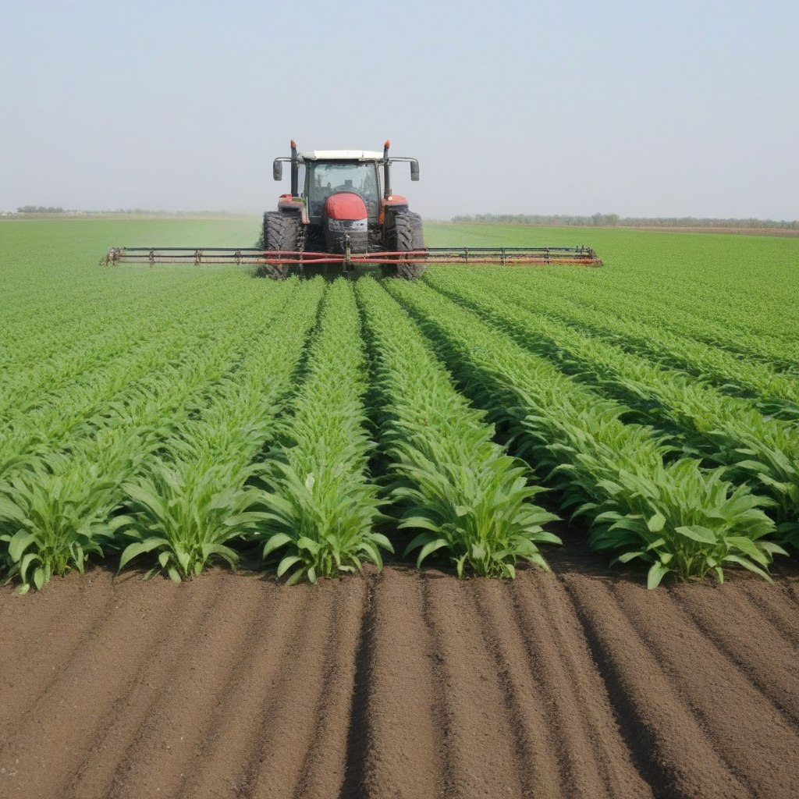
Потенциальные потребительские сегменты
Основной рынок B2B
Предприятия занимающиеся выращиванием сельскохозяйственных культур, органическим земледелием.
Пользователи: крупные, средние и малые сельскохозяйственные производители: Малые формы хозяйства, крестьянские хозяйства и предприятия, агрохолдинги - участники и партнеры союза органического земледелия и сертифицированные сельхозпредприятия по международному стандарту органик. Иностранные сельскохозяйственные предприятия занимающиеся органическим земледелием.
Для рынка B2C
Садоводы больших и малых городов, сельский житель, жители дачных участков.
Выращивают растительную продукция, для личного пользования в пищу и декоративные культуры. Получается экологически чистый продукт, меньше затрат на приобретение, дольше работает в почве, меньше накапливается нитратов в продукции.
Обобщенный образ/портрет/изображение потенциального потребителя

Slide 4
Решение
Наше научно-техническое решение на основе использования свободноживущих азотфиксирующих бактерий (азотбактер).Главная задача нашего удобрения - это перевод атмосферного азота в доступную форму для растений.
Ценностное предложение для потребителя:
Биологическое удобрение разрешенное для органического земледелия.
Удобно вносить (в основное, припосевное, подкормка).
За счет гранул производит больше азота по сравнению с другими биологическими препаратами.
За счет гранул дольше живет в почве.

Slide 5
Аналоги решения
Основные конкуренты:
Минеральные предприятия
Галополимер, Уралхим, Камтэкс-химпром, Еврохим, УралКалий.
Органо-минеральные предприятия
БиоБрик, Органик Логос.
Бактериальные предприятиях:
НПО биопром.
Дешевле в производстве и,соответственно, ниже себестоимость, за счет гранул может вносится в почву распространенными рабочими машинами; за счет созданных благоприятных условий, микроорганизмы будут дольше и больше производить минерального азота; по сравнению с жидкими удобрениями - экологически чистый продукт, не загрязняет окружающую среду, предотвращаются потери азота в почве.

Slide 6
Конкурентный анализ
Критерий сравнения | «Азотбактер» | «Уралхим», «Еврохим» | Буйский химический завод | Навоз | «НПО Биопром»
Способ производства | Использование связующих материалов с добавлением питательных веществ и азотбактера | Синтез минеральных азотных удобрений из природного газа | Специальная обработка торфа и обогащение живыми микроорганизмами | Отходы животноводческих ферм | Микробиологические технологии с использованием живых культур
Способ внесения | Внесение в почву распространёнными сельскохозяйственными машинами | Внесение в почву распространёнными сельскохозяйственными машинами | Внесение в почву распространёнными сельскохозяйственными машинами | Разбросной, специальной техникой | Опрыскиватели
Состав удобрений | Свободноживущие азотфиксирующие бактерии, бентонит | Минеральные вещества - Аммиачная селитра, карбамид | минеральное удобрение модифицированое микробиологическим препаратом на основе ризосферных бактерий | Органические вещества, живые микроорганизмы | Живые бактении
Форма удобрения | Гранулированные | Гранулированные | Гранулированные | Навалом | Жидкая
Цена (за 1 кг) | 100-130 руб | 120-180 руб | 150-220 руб | 13 руб | 140-210 руб

Slide 7
Базовая бизнес-идея
«Держатель» проблемы, его мотивации и возможности решения проблемы с использованием продукции | Крупные, средние и малые сельскохозяйственные производители, занимающиеся органическим земледелием,которые нуждаются в экологически чистых продуктах, выращенных без применения химических препаратов.
На основе какого научно-технического решения и/или результата будет создан продукт (с указанием использования собственных или существующих разработок) | Наше научно-техническое решение на основе использования свободноживущих азотфиксирующих бактерий (азотбактер) заделанных в капсулах в которых созданы благоприятные условия для азотфиксации и защита от неблагоприятных условий окружающей среды.
Основные технические параметры, включая обоснование соответствия идеи/задела тематическому направлению | Экологически чистые бактериальные гранулированные удобрения, не содержащих вредных балластов.Специальные гранулы, где созданы все условия для жизнедеятельности бактерий и они будут защищены от неблагоприятного воздействия окружающей среды, таким образом они будут производить больше азота необходимого для растений. Дешевле в производстве и соответственно ниже себестоимость за счет гранул, может, вносится, в почву распространенными рабочими машинами.
Бизнес-модель. Как вы будете продавать свой продукт/услугу потребителям? | Бизнес модель – B2B Продажа в розницу и оптом; участие в выставках; создание сайта, Telegram канала, сообщества в VK; создание канала в Rutube, выход на маркетплейсы (OZON, Wildberries, Яндекс маркет,платформа РСХБ), регистрация в Союзе органического производства и участие в их мероприятиях.

Slide 8
Промежуточный итог:
Наш продукт помогает удовлетворить потребности сельскохозяйственных предприятий занимающихся органическим земледелием
Которые хотят решать задачи по выращиванию экологически чистых продуктов
Посредством исключения применения пестицидов и минеральных удобрений и увеличения биологических препаратов и органических, биологических удобрений
И в отличии от продукции «НПО Биопром », «Органик Логос» и др. наше удобрение, за счет созданных благоприятных условий, дольше и больше производит экологически чистого минерального азота, вносится в почву распространенными рабочими машинами, не загрязняет окружающую среду, предотвращаются потери азота в почве.

Slide 9
Команда
Полина Коробейникова – руководитель;
Александра Полухина – заместитель, экономист;
Илья Крылов – технолог;
Виктория Тетенова – маркетолог;
Артём Маматов – технолог;
Мария Ощепкова – менеджер проекта;
Анастасия Съедина – менеджер проекта;
Кристина Пономарева – менеджер проекта.

